Slide 1
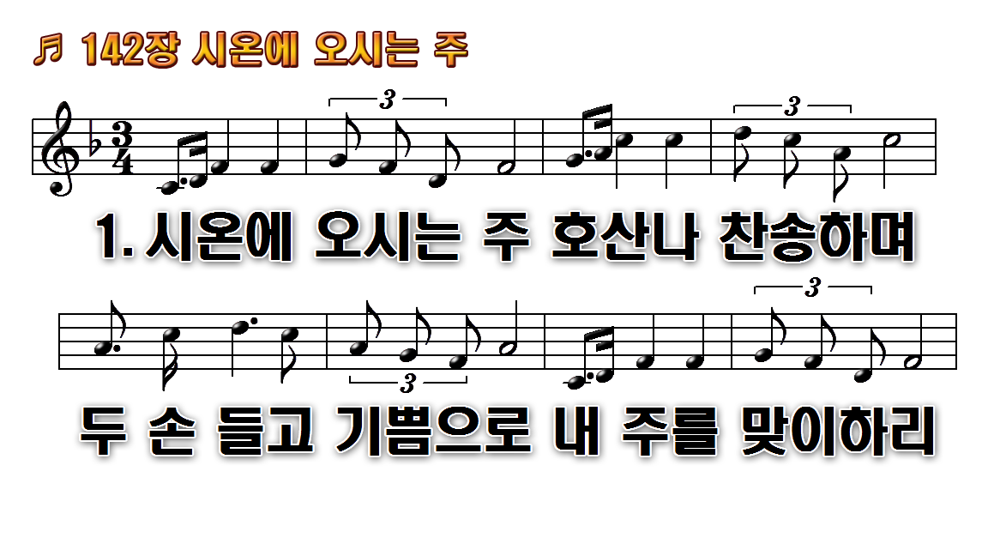
1.시온에 오시는 주 호산나
2.시온에 오시는 주 호산나
3.시온에 오시는 주 호산나

Slide 2
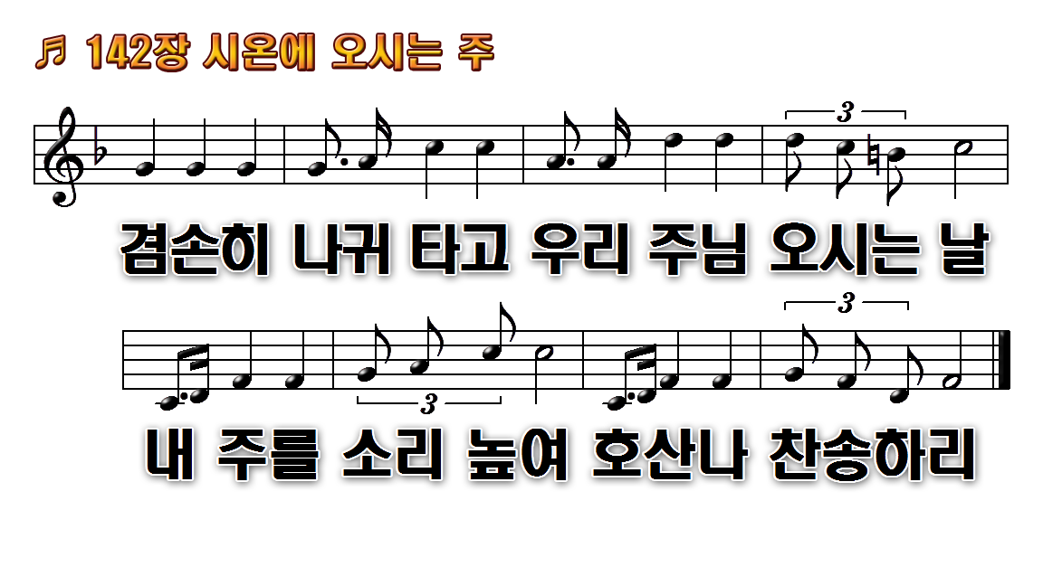
1.시온에 오시는 주 호산나
2.시온에 오시는 주 호산나
3.시온에 오시는 주 호산나

Slide 3
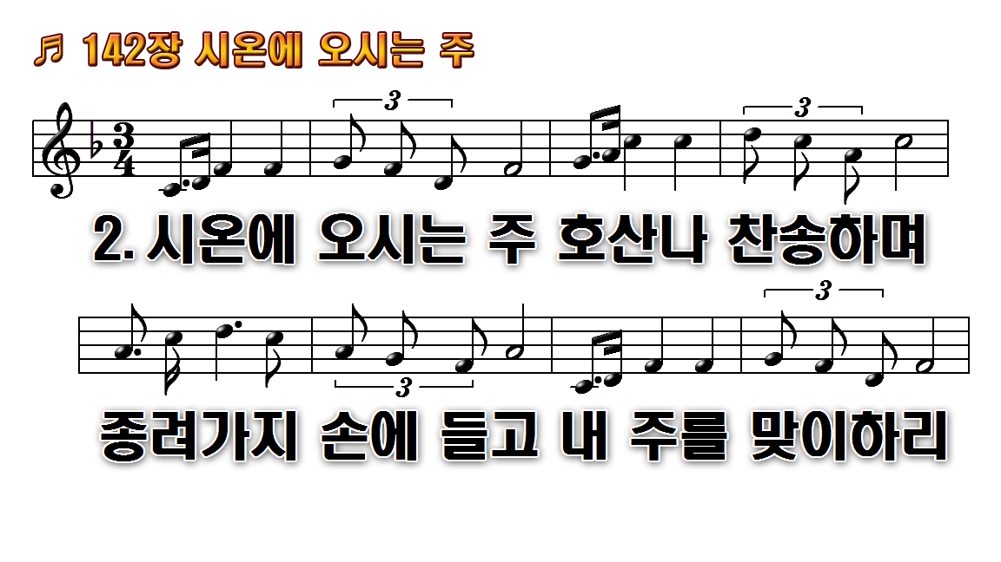
1.시온에 오시는 주 호산나
2.시온에 오시는 주 호산나
3.시온에 오시는 주 호산나

Slide 4
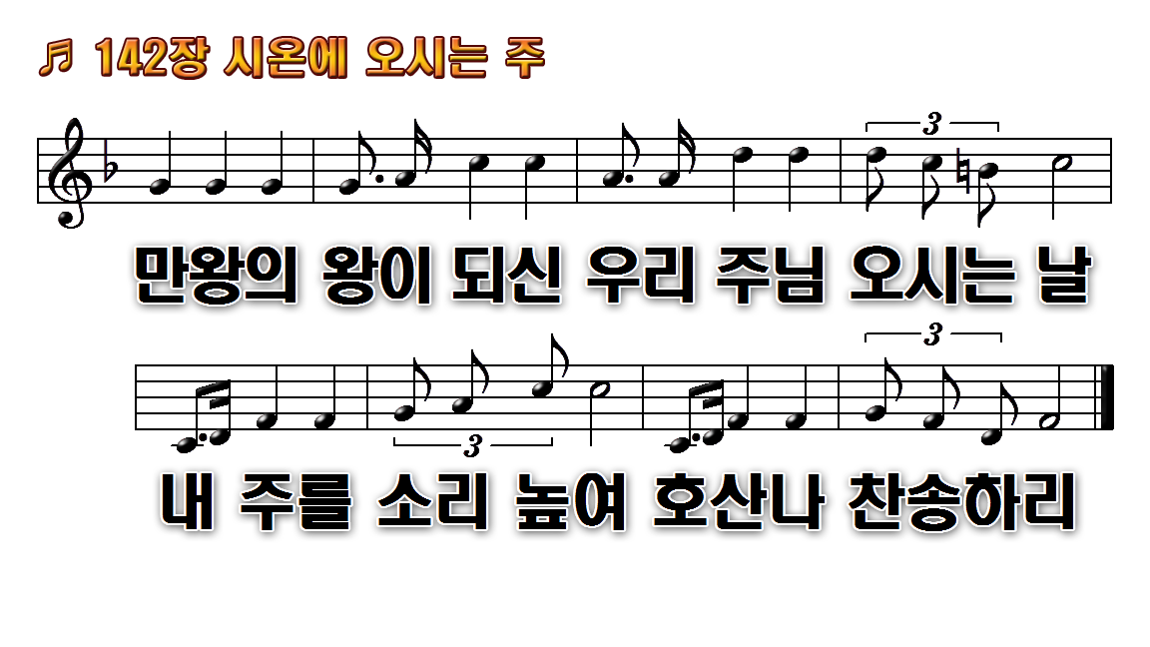
1.시온에 오시는 주 호산나
2.시온에 오시는 주 호산나
3.시온에 오시는 주 호산나

Slide 5

1.시온에 오시는 주 호산나
2.시온에 오시는 주 호산나
3.시온에 오시는 주 호산나

Slide 6
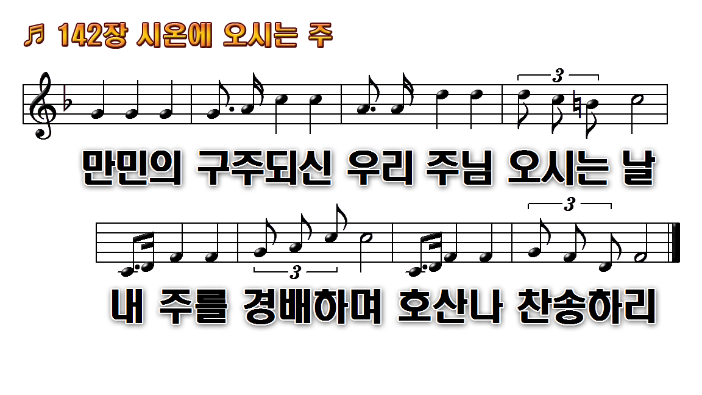
1.시온에 오시는 주 호산나
2.시온에 오시는 주 호산나
3.시온에 오시는 주 호산나

Slide 7

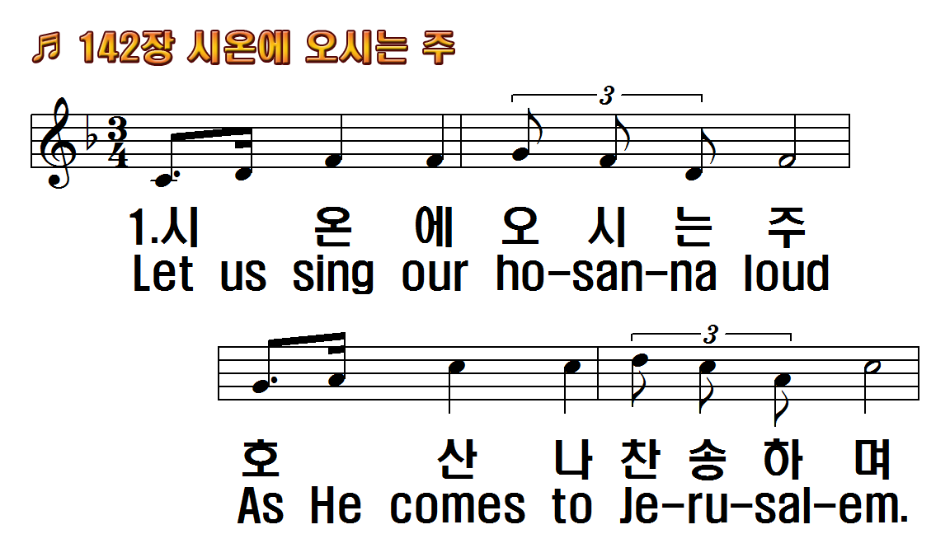
1.시온에 오시는 주
2.시온에 오시는 주
3.시온에 오시는 주
1.Let us sing our hosanna
2.Let us sing our hosanna
3.Let us sing our hosanna

Slide 8
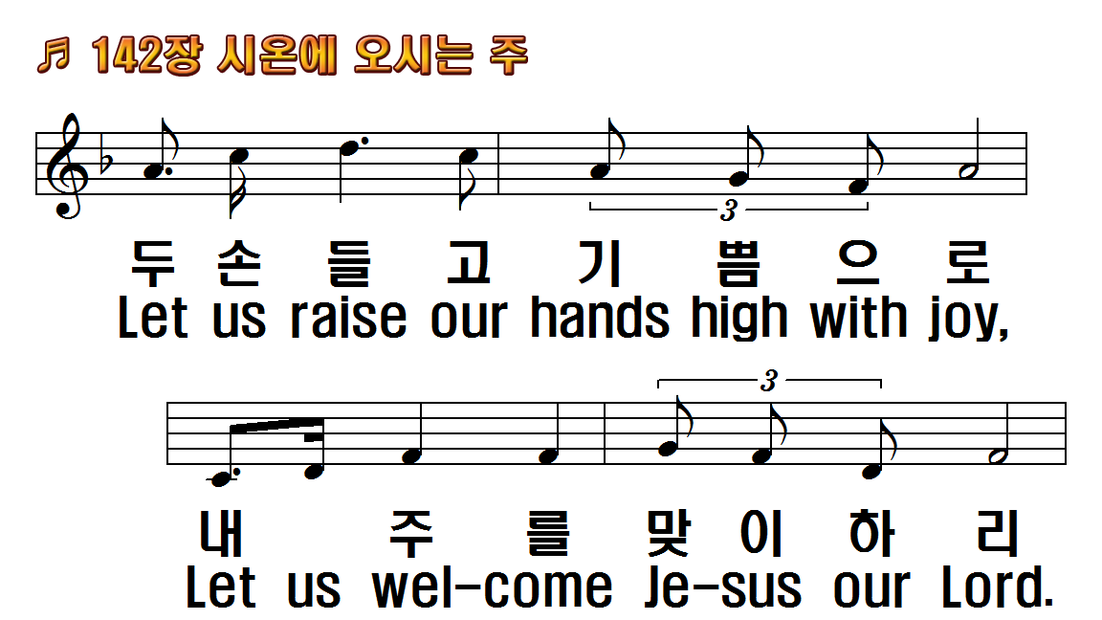
1.시온에 오시는 주
2.시온에 오시는 주
3.시온에 오시는 주
1.Let us sing our hosanna
2.Let us sing our hosanna
3.Let us sing our hosanna

Slide 9
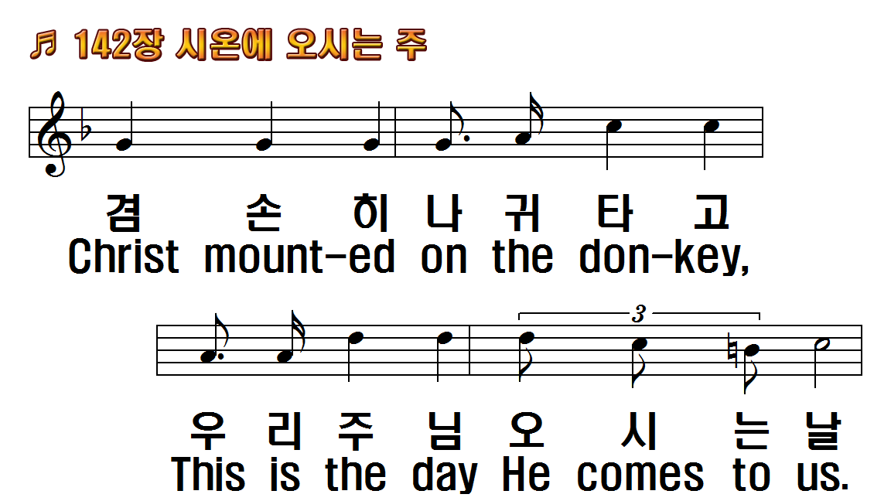
1.시온에 오시는 주
2.시온에 오시는 주
3.시온에 오시는 주
1.Let us sing our hosanna
2.Let us sing our hosanna
3.Let us sing our hosanna

Slide 10
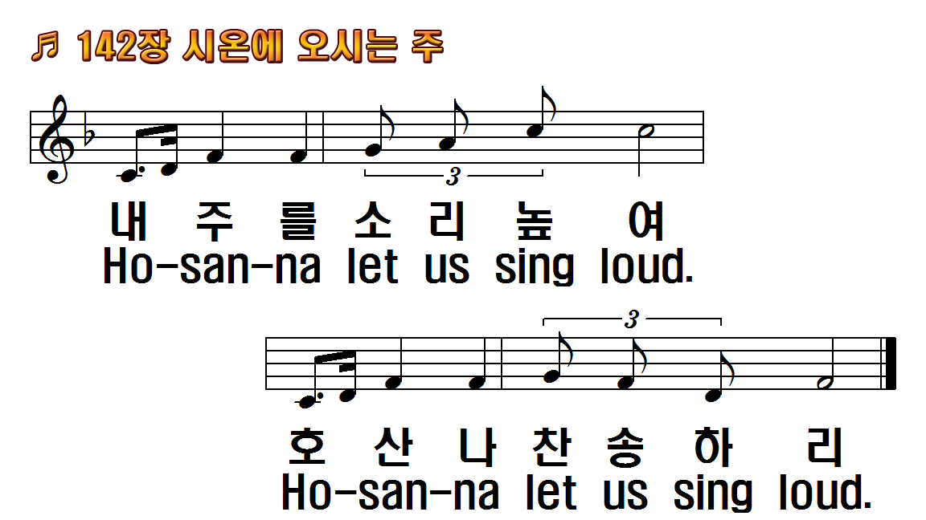
1.시온에 오시는 주
2.시온에 오시는 주
3.시온에 오시는 주
1.Let us sing our hosanna
2.Let us sing our hosanna
3.Let us sing our hosanna

Slide 11

1.시온에 오시는 주
2.시온에 오시는 주
3.시온에 오시는 주
1.Let us sing our hosanna
2.Let us sing our hosanna
3.Let us sing our hosanna

Slide 12
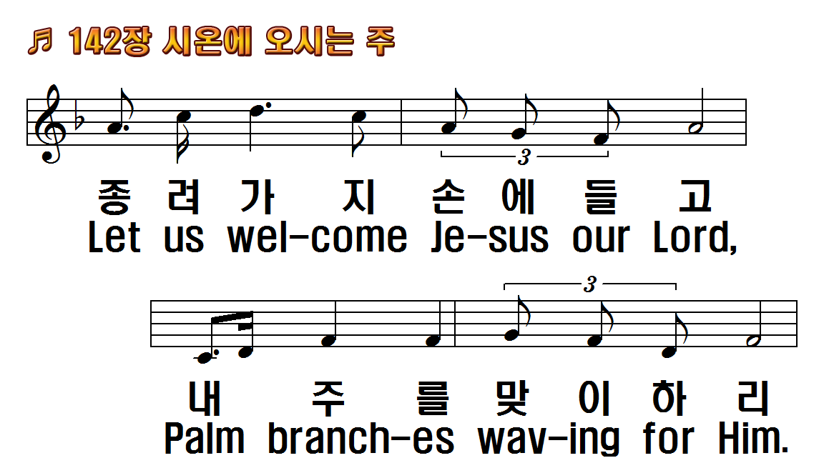
1.시온에 오시는 주
2.시온에 오시는 주
3.시온에 오시는 주
1.Let us sing our hosanna
2.Let us sing our hosanna
3.Let us sing our hosanna

Slide 13
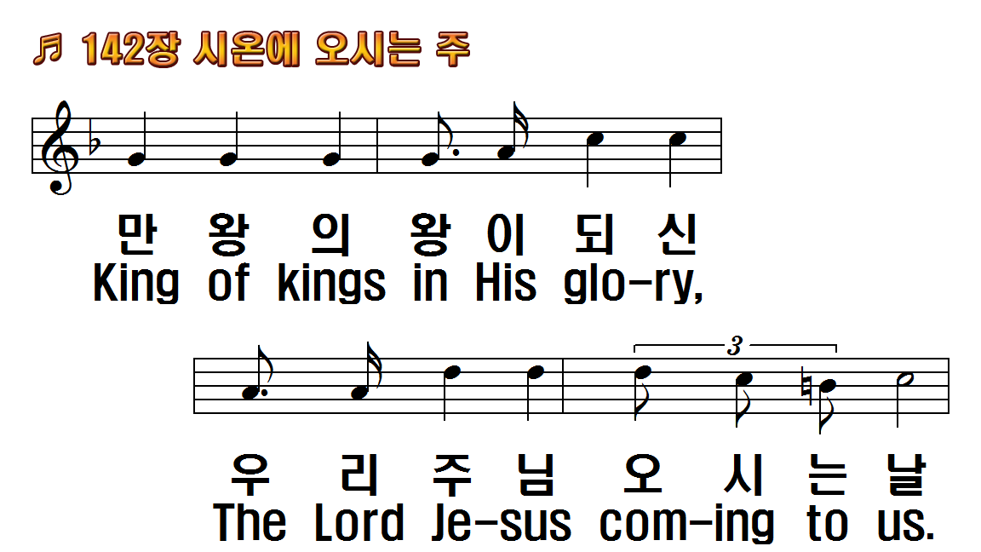
1.시온에 오시는 주
2.시온에 오시는 주
3.시온에 오시는 주
1.Let us sing our hosanna
2.Let us sing our hosanna
3.Let us sing our hosanna

Slide 14
1.시온에 오시는 주
2.시온에 오시는 주
3.시온에 오시는 주
1.Let us sing our hosanna
2.Let us sing our hosanna
3.Let us sing our hosanna

Slide 15

1.시온에 오시는 주
2.시온에 오시는 주
3.시온에 오시는 주
1.Let us sing our hosanna
2.Let us sing our hosanna
3.Let us sing our hosanna

Slide 16
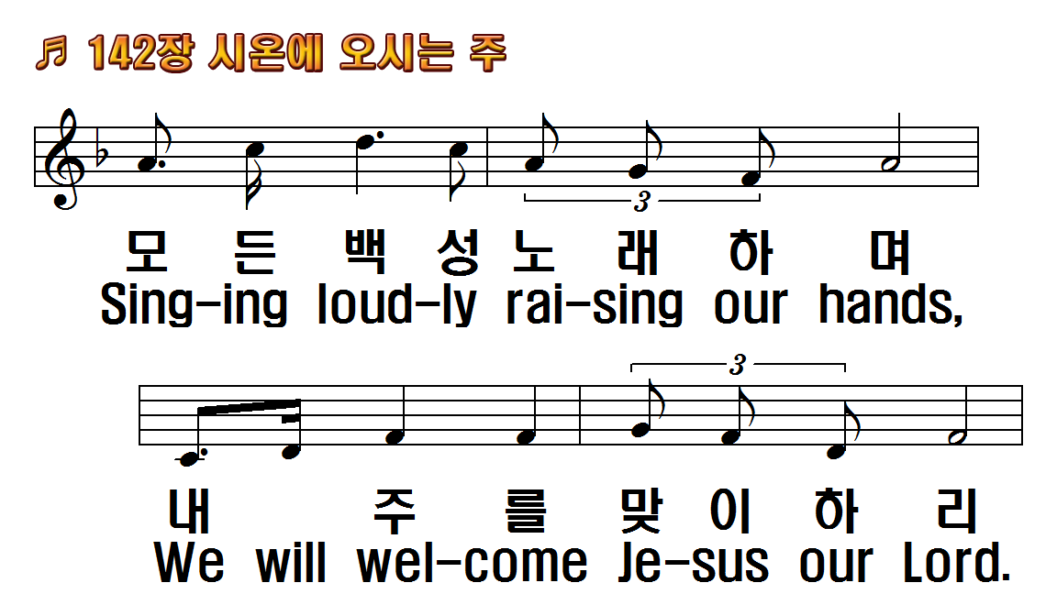
1.시온에 오시는 주
2.시온에 오시는 주
3.시온에 오시는 주
1.Let us sing our hosanna
2.Let us sing our hosanna
3.Let us sing our hosanna

Slide 17
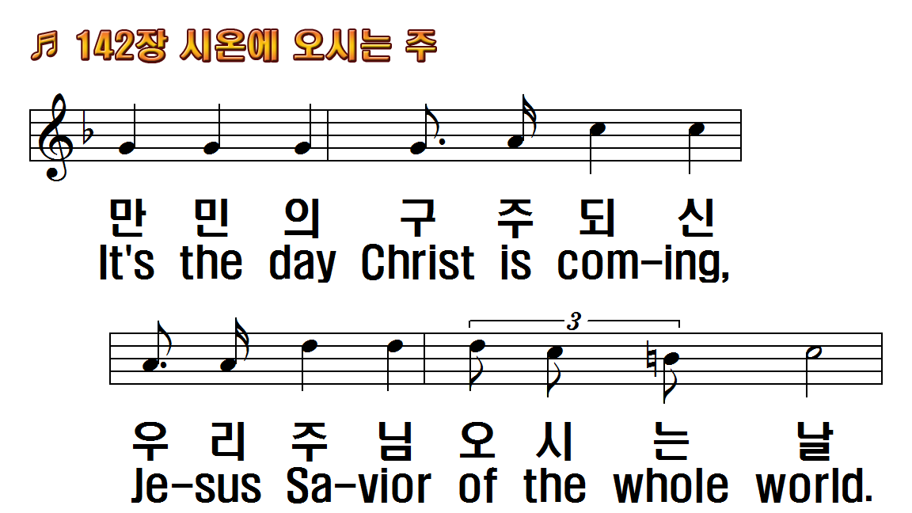
1.시온에 오시는 주
2.시온에 오시는 주
3.시온에 오시는 주
1.Let us sing our hosanna
2.Let us sing our hosanna
3.Let us sing our hosanna

Slide 18
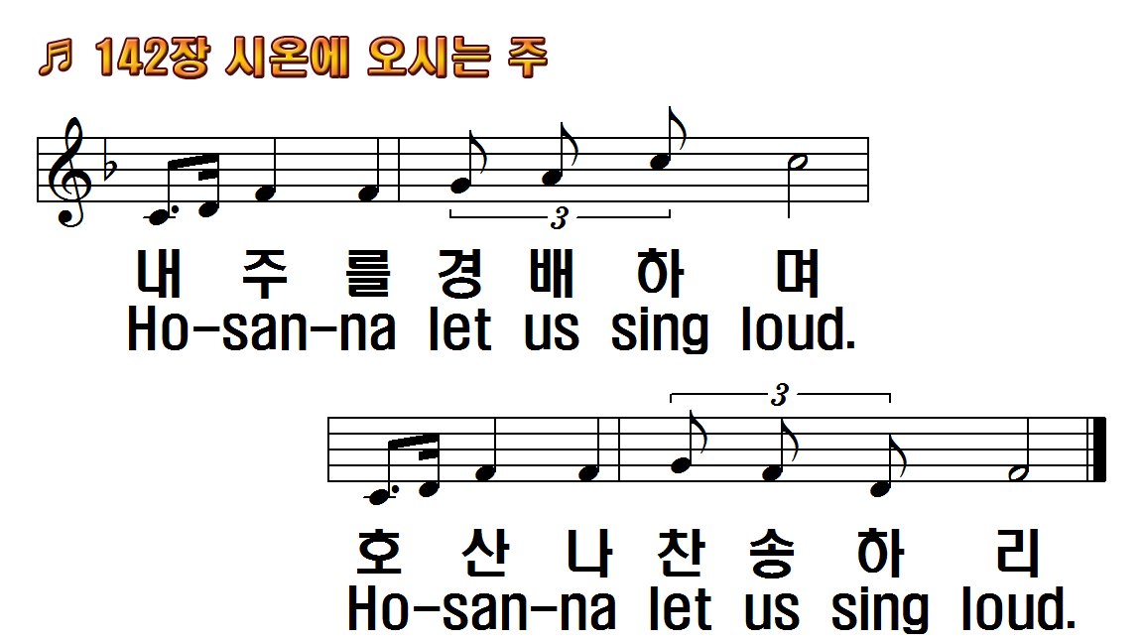
1.시온에 오시는 주
2.시온에 오시는 주
3.시온에 오시는 주
1.Let us sing our hosanna
2.Let us sing our hosanna
3.Let us sing our hosanna

